Slide 1

ĮVADAS Į JAVA PROGRAMAVIMO KALBĄ
1 paskaita

Slide 2

JAVA FAKTAI
97% verslo kompiuterių yra įdiegta Java
9 milijonai programuotojų pasaulyje
#1 programuotojų pasirinkimas
3 milijarduose mobiliųjų telefonų
5 milijarduose Java kortelių
125 milijonuose televizorių

Slide 3
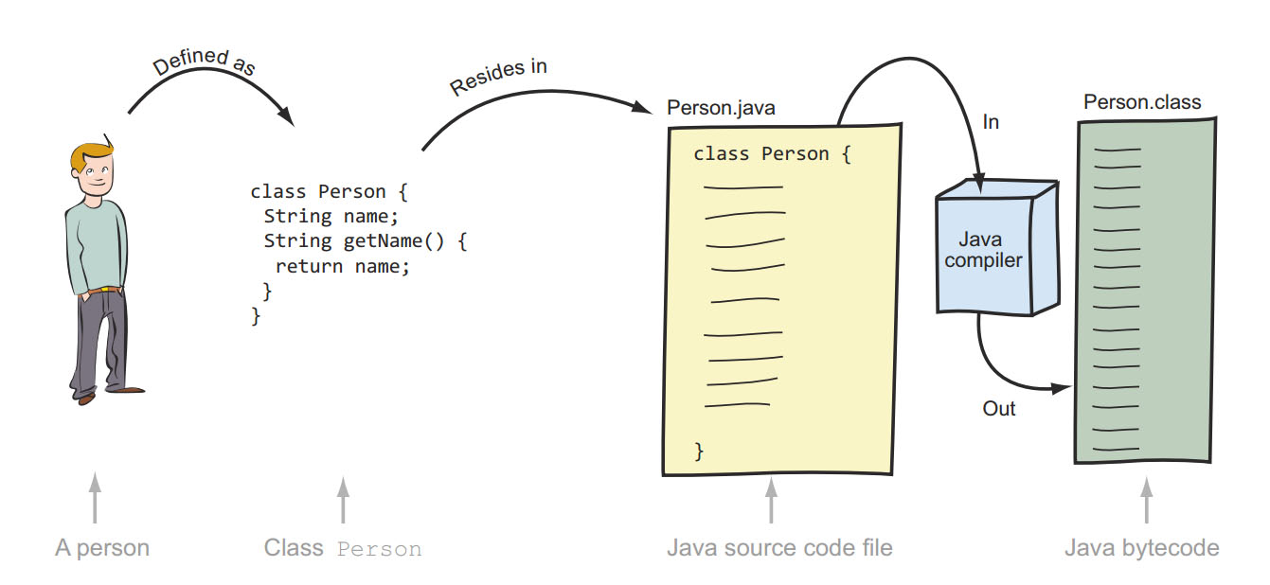
RYŠYS TARP OBJEKTO, KLASĖS, JAVA KODO IR JAVA BAITKODO

Slide 4
PIRMOJI PROGRAMA
public class Hello {
public static void main(String args[]) {
System.out.println("Hello world");
}
}

Slide 5
KLASĖS STRUKTŪRA
Paketo aprašas
Importo aprašas
Komentarai
Klasės deklaravimas
Kintamieji
Metodai
Konstruktoriai

Slide 6
DUOMENŲ TIPAI
Primityvūs
Objektiniai

Slide 7
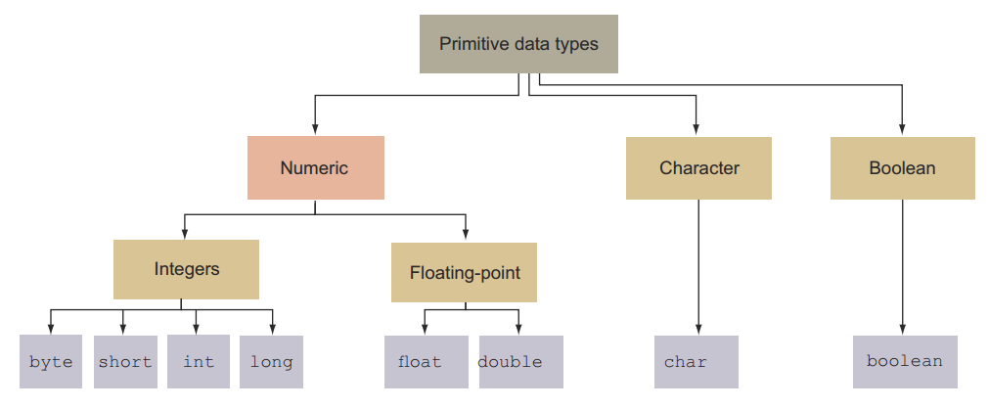
PRIMITYVŪS DUOMENŲ TIPAI

Slide 8
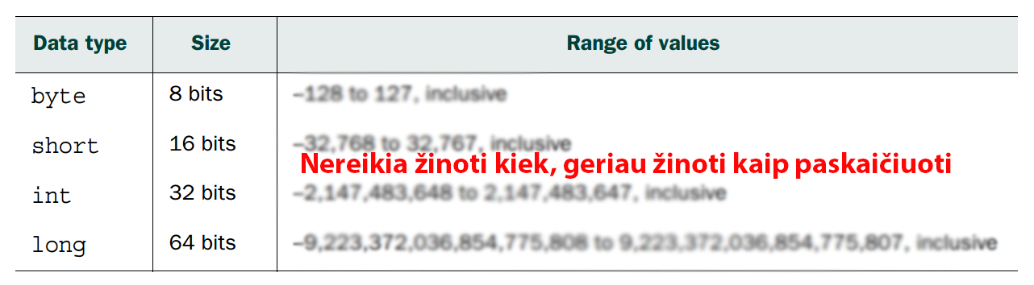
SVEIKŲJŲ SKAIČIŲ AIBĖS

Slide 9
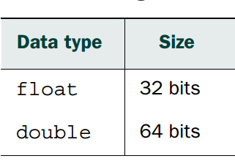
SLANKAUS KABLELIO SKAIČIŲ AIBĖ

Slide 10
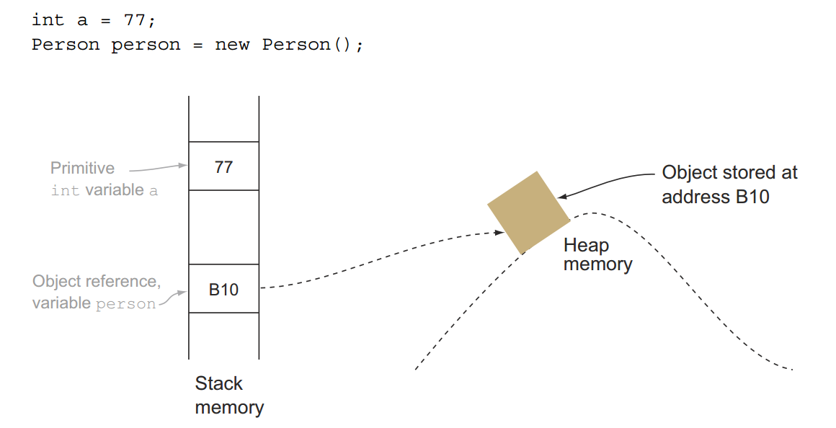
OBJEKTINIAI KINTAMIEJI

Slide 11
METODAI
Sintaksė:
[metodo_modifikatoriai] [grąžinama_reikšmė] vardas( parametro1_tipas parametras1,
parametro2_tipas parametras2, ...) {
metodo_kūnas;
}

Slide 12
OPERATORIAI
Operatorių tipas | Operatoriai
Priskyrimo | =, +=, -=, *=, /=
Artmetiniai | +, -, *, /, %, ++, --
Palyginimo | <, <=, >, >=, ==, !=
Loginiai | !, &&, ||

Slide 13
IF-ELSE SĄLYGA
if (sąlyga) {
vykdyti_jei_tenkinama_sąlyga;
} else {
vykdyti_jei_netenkinama_sąlyga;
}

Slide 14
SWITCH SĄLYGA
switch (išraiška) {
case reikšmė1:
break;
case reikšmė2:
break;
case reikšmėN:
break;
default:
}

Slide 15
IF-ELSE PAVYZDYS
class IfElseDemo {
public static void main(String args[]) {
int a = 5;
if (a > 0) {
System.out.println(“teigiamas”);
} else if (a == 0) {
System.out.println(“nulis”);
} else {
System.out.println(“neigiamas”);
}
}
}

Slide 16
SWITCH PAVYZDYS
class SwitchSeason {
public static void main(String args[]) {
int month = 4;
String season;
switch (month) {
case 12:
case 1:
case 2:
season = "Winter";
break;
case 3:
case 4:
case 5:
season = "Spring";
break;
//...
default:
season = "Bogus Month";
}
System.out.println("April is in the " + season + ".");
}
}

Slide 17
CIKLAI
For ciklas:
for (pradinė_reikšmė; pabaigos_sąlyga; pokytis) {
// sakiniai ciklo viduje
}
While ciklas:
while (sąlyga) {
// kartoti, kol sąlyga == true
}

Slide 18
FOR PAVYZDYS
class ForDemo {
public static void main(String args[]) {
for (int i = 0; i < 10; i++)
System.out.println("i = " + i);
}
}

Slide 19
WHILE PAVYZDYS
class WhileDemo {
public static void main(String args[]) {
int n = 2;
int a = 1;
while (n <= 1024) {
System.out.println(“2^“ + a + “=“ + n);
n *= 2;
a++;
}
}
}

Slide 20
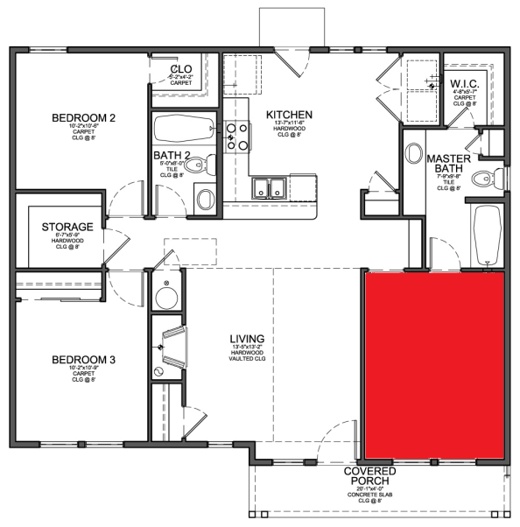
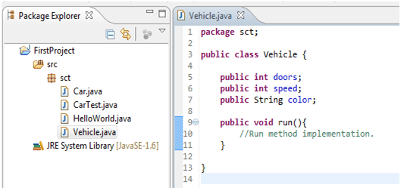

OBJEKTAI

Slide 21
OBJEKTŲ PAVELDĖJIMAS
Pratimas:
Reikia nurodyti iš ko paveldėti šie objektai ir bent dvi savybes, kurias paveldėjo:
  Stalas
  Kambarys
  Automobilis
  ...

Slide 22
KONSTRUKTORIAI
Skirti sukurti konkrečiam klasės objektui.
Gali būti keli konstruktoriai su skirtingais parametrais.
Konstruktoriaus gali ir nebūti. Tada naudojamas “default” konstruktorius.
Konstruktorius sugrąžina sukurtą objektą.
Konstruktoriaus vardas turi sutapti su klasės vardu.

Slide 23
KONSTRUKTORIAUS PANAUDOJIMO PAVYZDYS
class Point {
int x;
int y;
// konstruktorius be parametrų
public Point() {
this.x = 0;
this.y = 0;
}
// konstruktorius su parametrais
public Point(int x, int y) {
this.x = x;
this.y = y;
}
}
class PointDemo {
public static void main(String args[]) {
Point p1 = new Point();
Point p2 = new Point(1, 3);
}
}

